Slide 1
A Corrida Para o Século XXI
SEVCENKO, Nicolau.

Slide 2
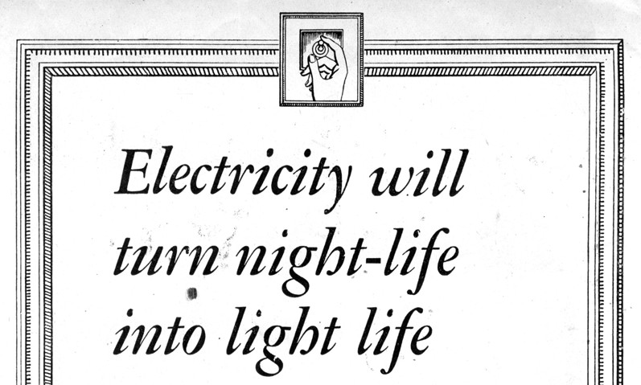
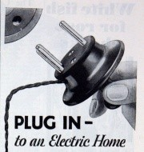
Capítulo II - Máquinas, massas, percepções e mentes
Mudanças tecnológicas e transfiguração do cotidiano: tempos modernos
Revolução Científico-Tecnológica
Mudanças dos mecanismos e processos técnicos

Slide 3
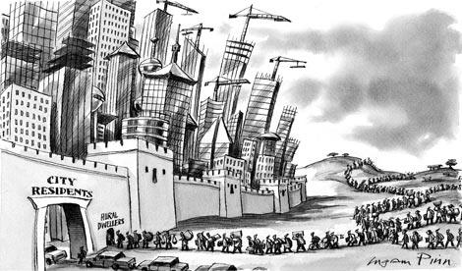
Capítulo II - Máquinas, massas, percepções e mentes
Mudanças tecnológicas e transfiguração do cotidiano: tempos modernos
Movimentos Partidários
Exôdo Rural

Slide 4
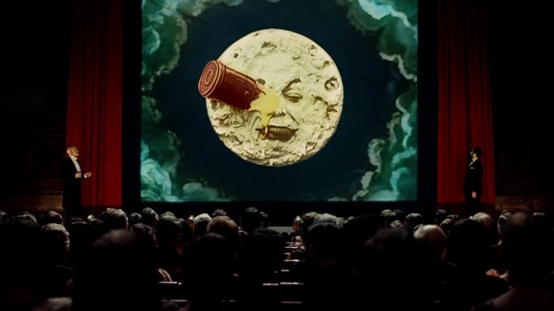
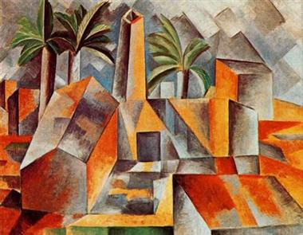
Capítulo II - Máquinas, massas, percepções e mentes
De olhos às mentes: designers do século XX
Mudanças nos valores da sociedade
Comunicação baseada em símbolos externos
Alteração da percepção e da sensibilidade(geração x geração)
A importância das aparências
Arte moderna

Slide 5
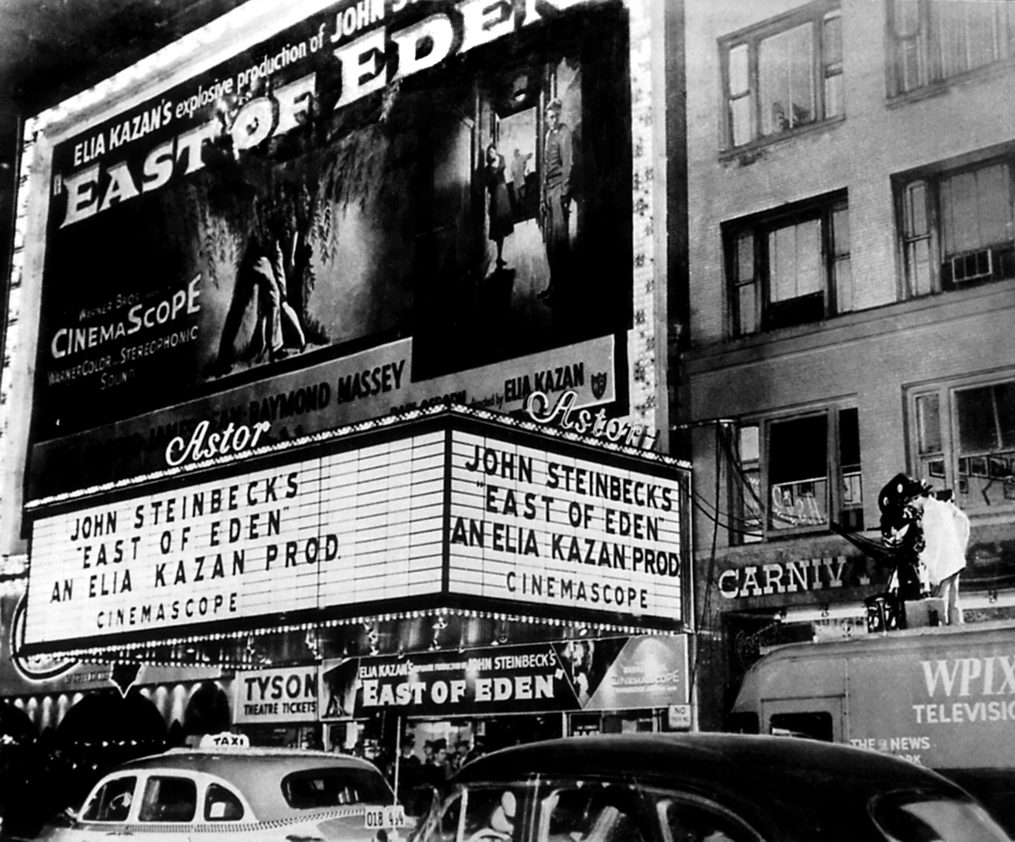
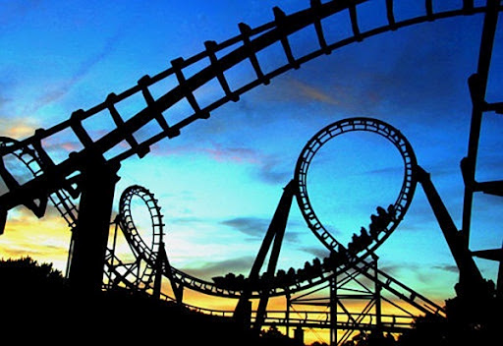
Capítulo II - Máquinas, massas, percepções e mentes
A indústria do entretenimento e a sociedade do espetáculo

Slide 6
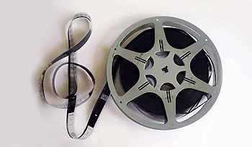
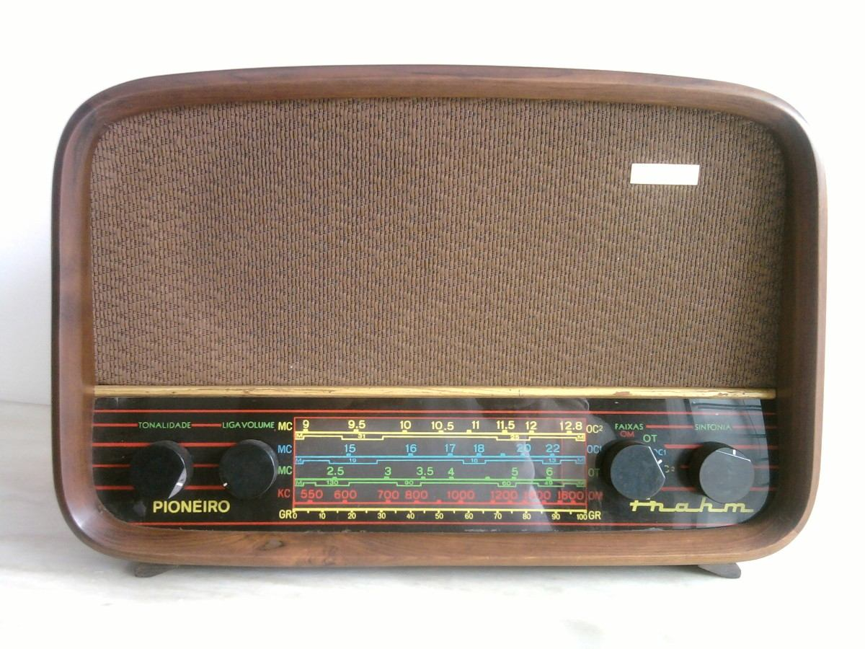
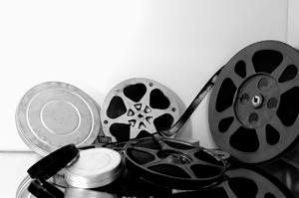
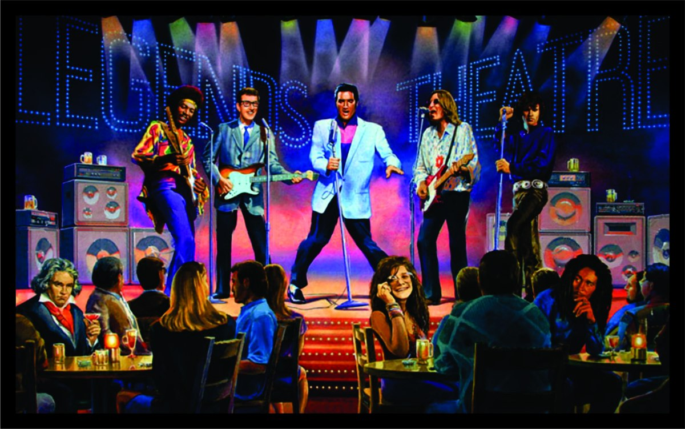
A indústria do entretenimento e a sociedade do espetáculo

Slide 7
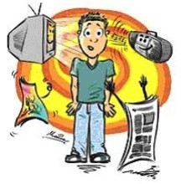
A indústria do entretenimento e a sociedade do espetáculo
Dissolução da cultura popular
Fórmulas padronizadas, de extensão, duração e efeito
Incorporadas pela indústria do entretenimento
Preencher o vazio de suas vidas emocionais e o tédio das rotinas mecânicas com as vertigens dos transes sensoriais e experiencias virtuais
Tudo a um custo baixo
“Em experimentos nos quais todas as sensações externas sao bloqueadas, o paciente desencadeia um furioso processo de preenchimento ou substituição dos sentidos, que é a alucinação em forma pura. Do mesmo modo, a excitação de um unico sentido tende a provocar um efeito de hipnose, equivalente a maneira como a privação de todos os sentidos tende a produzir visões” - Marshall McLuhan

Slide 8
Capítulo II - Máquinas, massas, percepções e mentes
Da ditadura publicitária à pop art
“Era de extremos.”
Interesse político e econômico nas mídias .
Mídia usada para controle da população pelo governo.
Guerra Fria.
Rebelião Juvenil dos anos 60.
Pop art.

Slide 9
Capítulo II - Máquinas, massas, percepções e mentes
A Revolução Microeletrônica e o Motim de Tompkins Square
Junção de 3 fatores.
Proporcionado pela Revolução Microeletrônica e digital.
Relação humana substituída por recursos tecnológicos.
Relato de Brian Eno.
Yuppies “Young Profissional Urban”.
Desempregados atraídos pela prosperidade .
Pequeno aqui e num curto agora.
Motim de Tompkins Square.

Slide 10
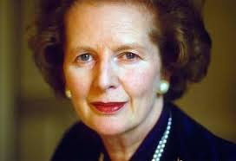
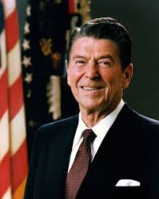
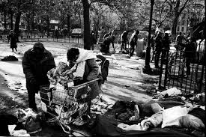
A Revolução Microeletrônica e o Motim de Tompkins Square
v
Margaret Thatcher
Tompkins Square
Ronald Reagan

Slide 11
Capítulo II - Maquinas, massas, percepções e mentes
Perguntas:
Os governos utilizam a mídia como meio para manipulação de massa?
Ainda existe um julgamento das pessoas a partir de suas aparências físicas e pelos seus bens?

